Slide 1


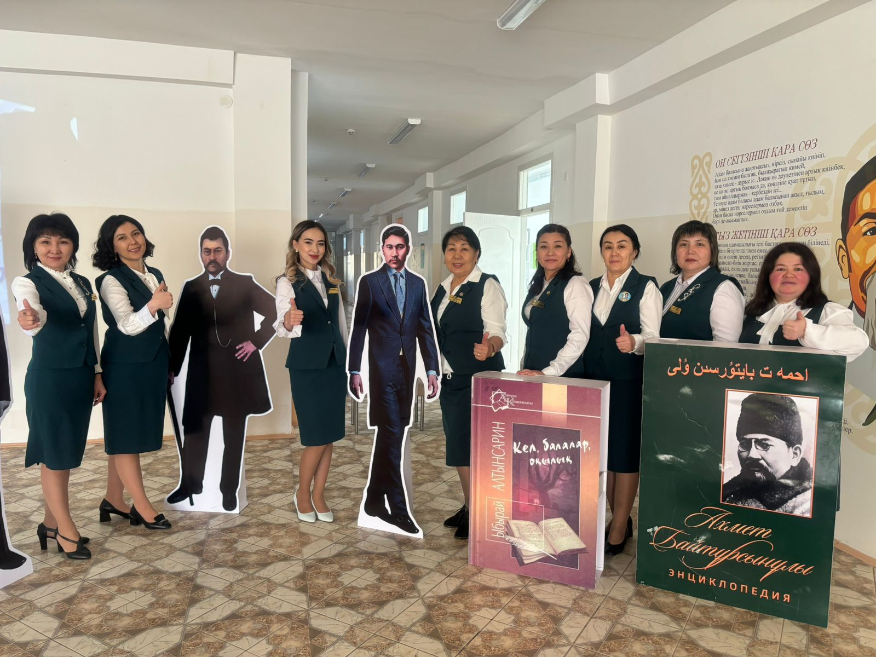
Қостанай облысы әкімдігінің білім басқармасының "Рудный қаласы білім бөлімінің Бейімбет Майлин атындағы №7 мектеп-гимназиясы» КММ
Қазақ тілі мен әдебиеті пәні бірлестігі

Slide 2
«Мұғалімнің үздіксіз кәсіби жетілуіне бірлестік жұмысының
әсері бар ма?» деген сұраққа
Бір мақсат, бір мүдде
БІРЛЕСТІК
  Бірлестік мүшелерін бір мақсатқа ұмылдыру;
Әрбір бірлестік мүшелерінің қарым-қабілеті мен бейім-білігін тани отырып, оның осы мүмкіндіктерін дамыта отырып толыққанды жұмыс істеуіне жағдай жасау;
Мұғалімдердің кәсіби шеберлігі мен дағдысын ұйымшылдық ұстанымы негізінде өзара ақпарат алмасу кеңістігін қалыптастыру.
Басқару міндеттері
Ұстаным
Жұмыла көтерген жүк жеңіл,
Бірлік бар жерде тірлік бар....

Slide 3
 | Саны
Қазақ тілі мен әдебиеті мұғалімдер | 8
Педагог - шебер | 2
Педагог-зерттеуші | 2
Педагог-сарапшы | 1
Педагог-модератор | 2
Педагог-тағылымдамашы | 1

Slide 4
Марапаттар
Марапат атаулары | Саны
«Үздік педагог», | 1
Ы.Алтынсарин төсбелгісінің иегері | 1
Қазақстанның «Үздік адамы» | 1
Білім және ғылым министрлігі Алғыс хат иегерлері | 1
«Бейімбет Майлин» төсбелгілерінің иегерлері | 3
Қазақстан Республикасының Президенті Қ.К.Тоқаевтың құрмет грамотасы- мемлекеттік награда | 1
ҚР білім және ғылым министрінің Құрмет грамотасы | 2
Республика көлемінде тәжірибе бөліскендер | 8
Авторлық жұмыстар қорғағандар | 5
Облыстық съезде тәжірибе бөліскендер | 4
Республикалық съезде тәжірибе бөліскендер | 1
«Үздік қазақ тілі» конкурс жеңімпазы | 5

Slide 5
Өзіндік білім жетілдіру тақырыбы
Марапат атаулары | Саны
Бірманова Қымбат Исланбекқызы | Кәсіби-тұлғалық ұстаным міндеттерін орындай отырып, оқушыларға білім алу еркіндігін беру
Жумабаева Гульжанат Тиышбаевна | Мәтінмен жүйелі жұмыс-оқушылардың коммуникативтік құзырлығын дамытудың тиімді жолдарының бірі
Байкенова Галия Каирбековна | Қазақ тілі мен әдебиеті сабақтарында жаңа әдіс-тәсілдерді пайдалану арқылы оқушы қабілетін арттыру
Ибраева Нургуль Куантаевна | Мәтінмен жүйелі жұмыс жасау арқылы жеке тұлғаның тілдік құзыреттілігін арттыру
Жумабаева Алтын Ериковна | Қазақ тілі және әдебиеті сабақтарында цифрлық технологияларды тиімді қодана отырып, оқушының сабакқа деген қызығушылығын арттыру
Жүзтаева Нұрзат Әбдімұратқызы | Белсенді оқу әдіс-тәсілдері арқылы оқушылардың грамматикалық сауаттылығын арттыру
Зинаидова Аманкүл Жарылқасынқызы | Белсенді оқу әдіс-тәсілдері арқылы оқушылардың функционалдық сауаттылығын арттыру
Мейримханова Нурсыйла Махсатовна | Зияткерлі ойындар арқылы оқушылардың белсенділіктерін арттыру

Slide 6
АВТОРЛЫҚ ЖҰМЫСТАР
ТАҚЫРЫБЫ | АВТОР
«Қазіргі қазақ әдебиетінің саңлақтары» УБК 373833 ББК 742602, «Көркем сөз – сөз маржаны» ISBN 978-601-303-033-3, "Жазба жұмыстарының түрлерін ұйымдастырудың тиімді жолдары"2020 | БІРМАНОВА ҚЫМБАТ ИСЛАНБЕКҚЫЗЫ
"Алаш арысы, тарихи тұлға, шебер суреткер - Б.Майлин " 9-сыныпқа арналған факультативтік курс. №2 хаттама 27.05.2020ж. "Ақпараттық-коммуникативтік технология негізінде Ахмет Байтұрсыновтың мақсатты мысалдарын оқыту" оқу-әдістемелік кешені 29.04.2022 №5 хаттама | ЖУМАБАЕВА ГУЛЬЖАНАТ ТИЫШБАЙҚЫЗЫ
"Өлкетану" Қостанай облысы ISBN 978-601-331-481-5, "Атамұра" 2018 ж | БАЙКЕНОВА ҒАЛИЯ ҚАЙЫРБЕКҚЫЗЫ
Сабақты талдау: кеңестер мен ұсыныстар", Нұр-Сұлтан қаласы, 2021 жыл | АБУТАЛИПОВА АСЕМГУЛЬ БАҒЫТБАЙҚЫЗЫ
Құзыреттілікті қалыптастыруға бағытталған тапсырмалар жинағы | ИБРАЕВА НҰРГҮЛ ҚУАНТАЙҚЫЗЫ

Slide 7
Білім сапасының 3 жылдық мониторингі
Пән | 2022 | 2023 | 2024 | динамика
Қазақ тілі | 69 | 69 | 75 | +6
Қазақ әдебиеті | 71 | 72 | 77 | +5

Slide 8
Облыстық, республикалық сайыстар қорытындысы
Сайыс | 2021 | 2022 | 2023 | динамика
Облыс | 20 | 22 | 30 | +8
Республика | 5 | 8 | 10 | +2
Халықаралық | 3 | 4 | 5 | +1

Slide 9
Облыстық жеңімпаздары | Саны
Пәндік олимпиада | 5
НЗМ, Зерттеуге бір қадам Өңірлік ҒПК, 1 орын | 2
«Тұлпар мініп, ту алған» | 2
«Жарқын болашақ» | 3
«Әбіш оқулары» ғылыми жұмыс ІІІ орын | 1
«Әбіш оқулары» мәнерлеп оқу І орын | 1
«Мағжан оқулары» І орын | 2
ФМЛ, 1,2 орындар | 5
«Менің мамандығым» презентация ІІІ орын | 1
«Ыбырай оқулары» | 2
Кітап – асыл қазына, 3 орын | 2
«Ясауи оқулары» | 2
«Абай оқулары» | 2
Ғылыми жұмыстар | 5

Slide 10
Республика жеңімпаздары | Саны
Алматы, ҚазҰУ Бейінідк мектебінің Х республикалық ҒПК, ІІ орын | 2
«Тұлпар мініп, ту алған» сайысы ІІІ орын | 1
Мағжан оқулары, республика | 1
Әбіш оқулары ІІ орын | 1
ЯСАУИ ОҚУЛАРЫ; ынталандыру сыйлық | 1
Республикалық байқау «Абай әлемі» | 3

Slide 11
Ғылыми жұмыстарға қатысу
Оқу жылы | ОБЛАСТЫҚ КЕЗЕҢ |  |  | РЕСПУБЛИКАЛЫҚ КЕЗЕҢ
 | ҚАТЫСУШЫ | ЖЕҢІМПАЗ | % | ҚАТЫСУШЫ | ЖЕҢІМПАЗ | %
2021-2022 | 6 | 3 | 50 | 3 | 1 | 33
2022-2023 | 8 | 6 | 75 | 3 | 2 | 66
2023-2024 | 10 | 10 | 100 | 2 | 2 | 100

Slide 12
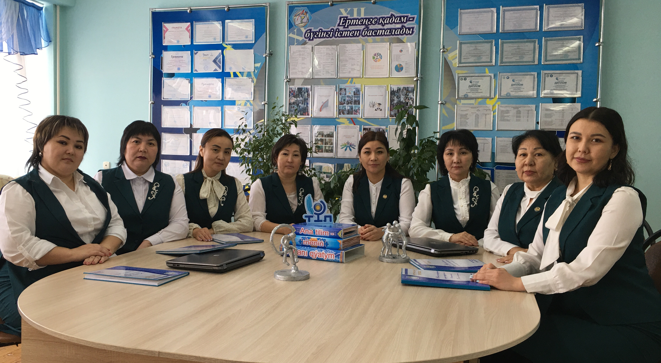
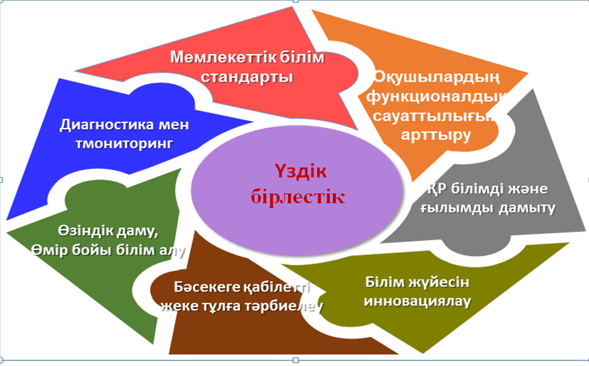
ҚАЛАЛЫҚ
«ҮЗДІК БІРЛЕСТІК» САЙЫСЫ
І орын

Slide 13
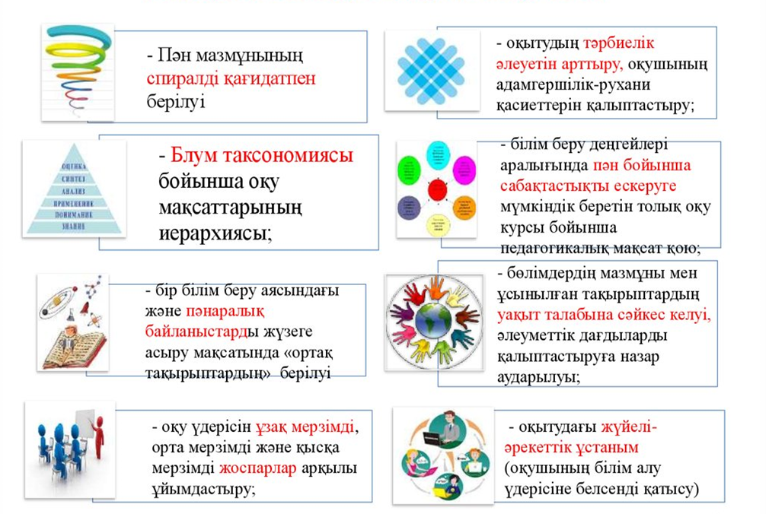

Slide 14
Табысты мұғалім
1. Өзіндік даму, жетілдіру;
2. Кәсіби өсу;
3.Оң тәжірибесімен бөлісу;
4.Әдістемелік тақырыбын жетілдіру;
5. Білім жүйесін инновациялау;
5. Тәлімгерлік
5. Авторлық жұмыстар қорғау.
Табысты оқыту
1. Өнімді ҚМЖ;
2. Мәтін арқылы сауаттылықты арттыру;
3. LS сабақтарын жүргізу;
4. Кіріктірілген, төңкерілген сабақтар;
5.Дарынды оқушылармен жұмыс;
6. Инклюзивті оқыту.
Табысты мектеп
1. «Көркем әдебиет оқу» сағаты;
2. «Ділмәр» клубы;
3. ТЕDх;
4. «Театр» үйірмесі;
5. «Темірқазық» педклуб;
6. Тағылымды кездесулер;
7. Профессорлық оқытушылар дәрістері

Slide 15
LS зерттеу сабақтары
ГРАФИКАЛЫҚ ОРГАНАЙЗЕР АРҚЫЛЫ
ОҚУ САУАТТЫЛЫҒЫН АРТТЫРУ
Оқу жылы | 2021-2022 | 2022-2023 | 2023-2024
Сыныптар | 7 «Ә» сынып 8 «А» сынып | 8 «Б» сынып 9 «А» сынып 7 «Б» сынып | 11 «А» сынып 9 «Ә» сынып 8 «А» сынып 6 «Г» сынып
Мұғалімдер саны |  |  | ГО құрылымы | ГО құрылымы | ГО құрылымы
3 | 5 | 7 | 7 «А» сыныбында қазақ тілі пәні сабағында пән мұғалімі Байкенова Ғ.Қ .,« Бейнелі сөздер арқылы айтылым дағдысын қалыптастыру» | 8 «Б» сыныбында қазақ әдебиетінен Ибраева Н.Қ., «Графикалық органайзер арқылы бөлінген көшбасшыны қалыптастыру» | 9 «Ә» сыныбында қазақ әдебиетінен Абуталипова А.Б.,«Графикалық органайзерлерді қолдану- көркем сөйлеу негізі»

Slide 16
LS зерттеу сабақтары
ГРАФИКАЛЫҚ ОРГАНАЙЗЕР АРҚЫЛЫ
ОҚУ САУАТТЫЛЫҒЫН АРТТЫРУ
Сабақтан сабақ алу | МАҚСАТЫ | ЗЕРТТЕУ СҰРАҚТАРЫ
Әр түрлі пән мұғалімдері Бір пәндік аймақтағы мұғалімдер Ортақ қызығушылығы бар | Барлық оқушыларды белсенді оқыту үрдісіне тарту үшін графикалық органайзерлерді қолданудың жолдарын насихаттау | АВС деңгейі осы ГОмен жасалған тапсырмаларды жеңілден күрделі ? Орындай алды? Стандарт осы ГО арқылы қалайша ұтымды меңгерілді? Келесі күнделікті сабақтарда ГО қолданылды ма? Қаншалықты жиі? Өзгеріс? Не нәрсеге ықпал етті, әлі де не нәрсені өзгертуде?
Сабақты кәсіби түрде ұйымдастырудың алгоритмі | МІНДЕТІ
ГО-ны енгізу мүмкіндігін қарастыру; ГО түрлерінің Блумға сәйкес келуін ескеру, үнемі рефлексия жасап отыру; Тәжірибе бөлісуді назар ұстау; | №1 міндеті: Сабаққа толық сыныпты қамтуда графикалық органайзерлердің тиімділігін көрсету; | №2 міндеті: Графикалық органайзерлердің тиімділігінің зерттеу практикасымен бөлісу; | №3 міндеті: Графикалық органайзерлерді қолдана отыра мұғалімдердің сабақты кәсіби түрде ұйымдастырудың алгоритмін ұсыну.;

Slide 17

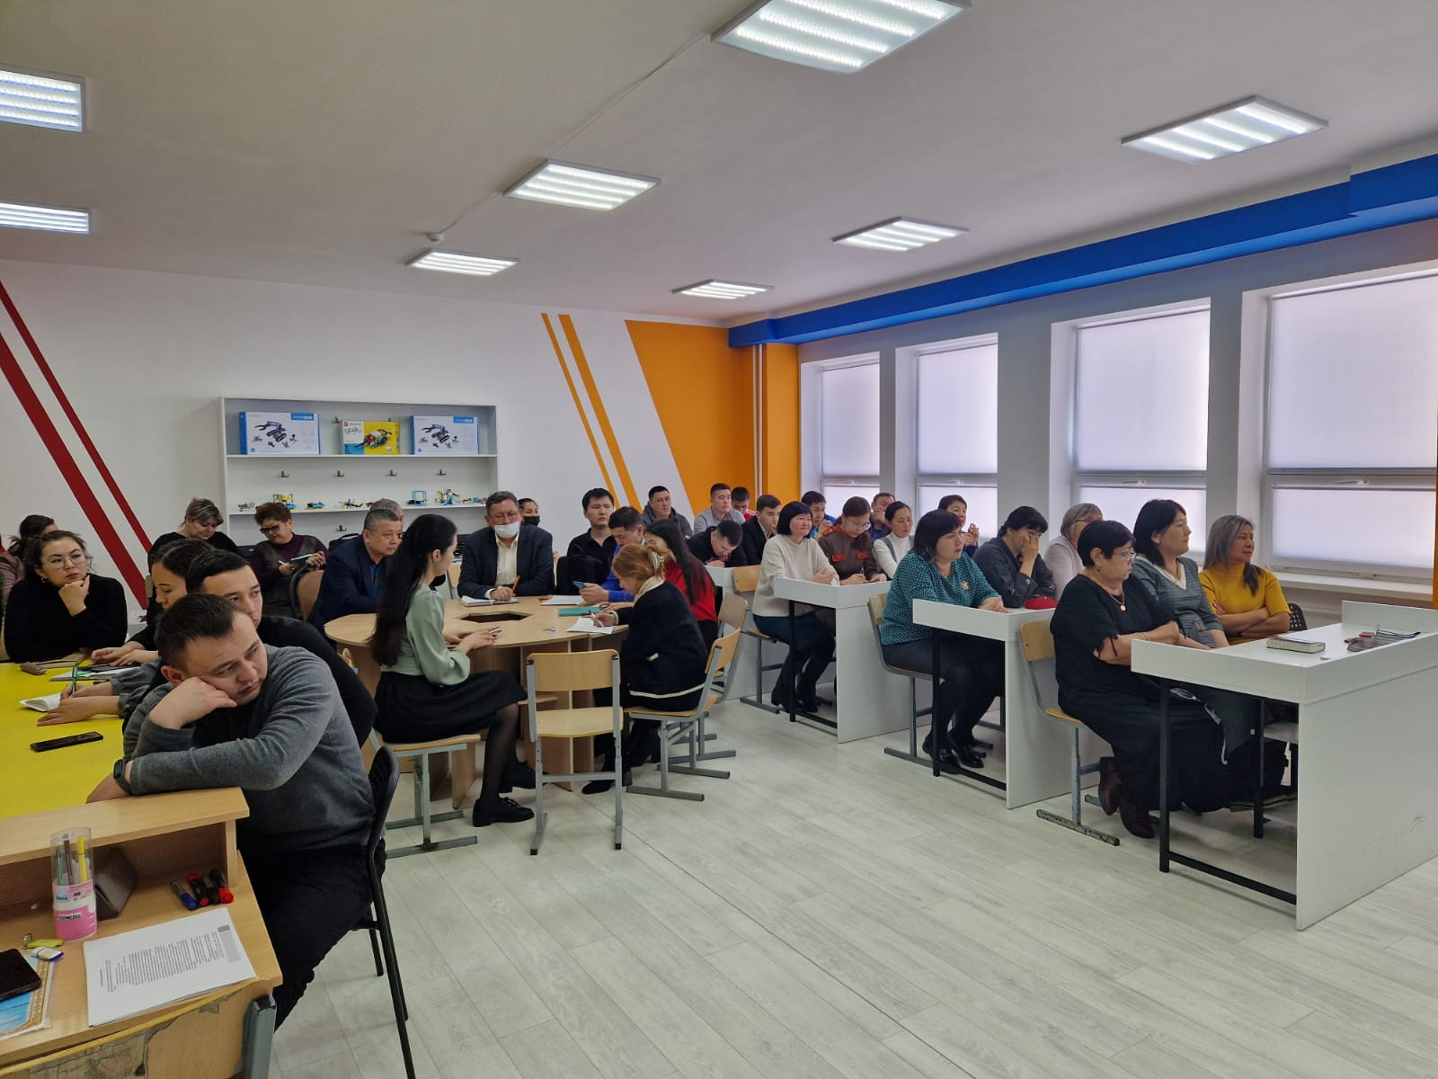
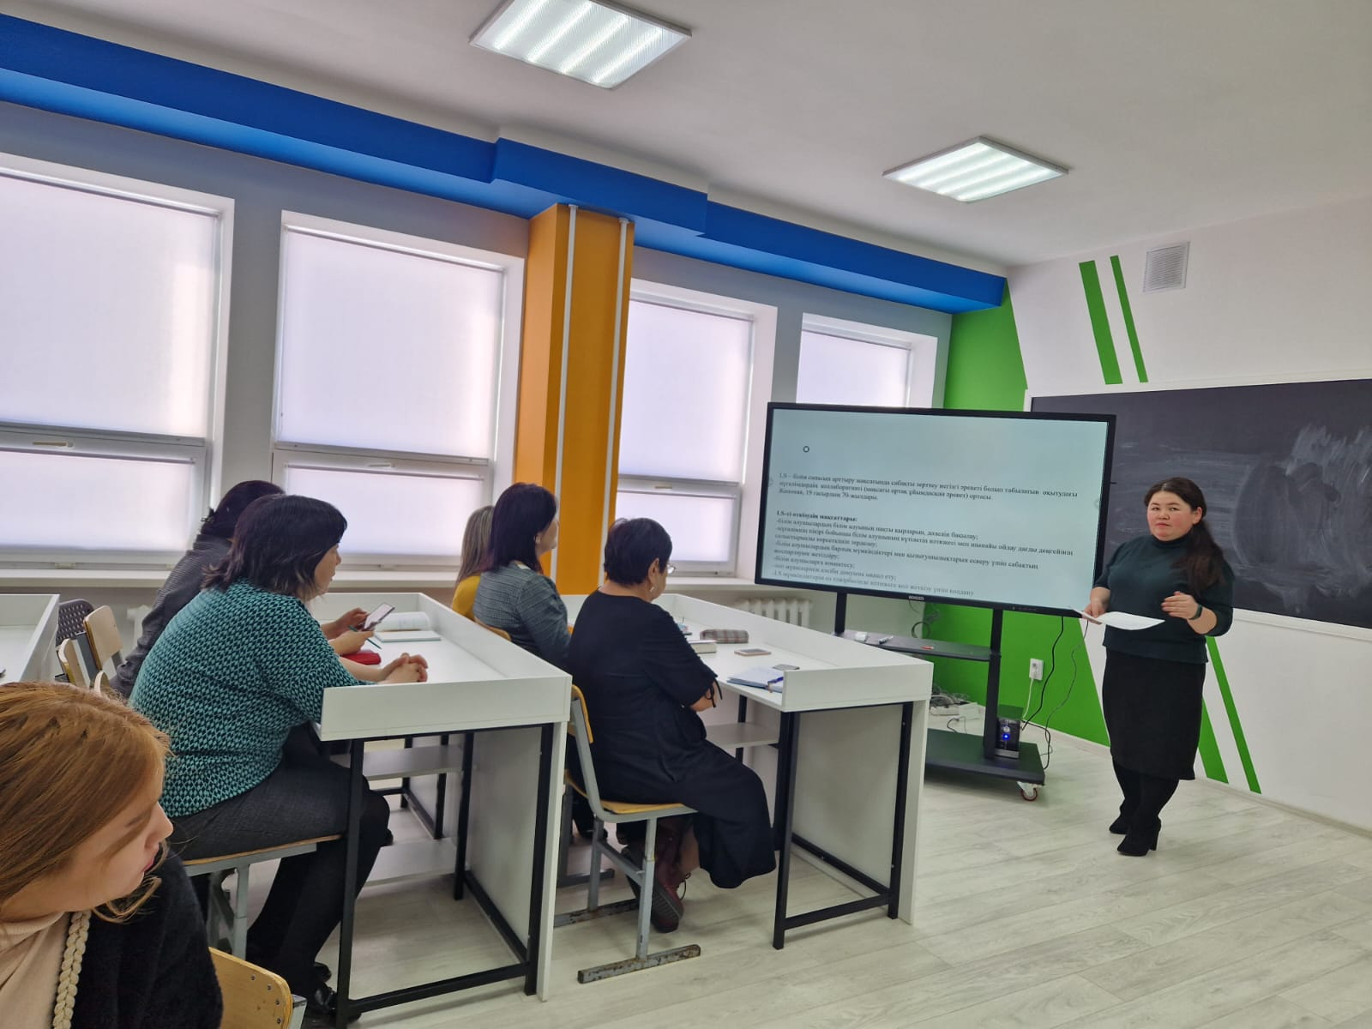
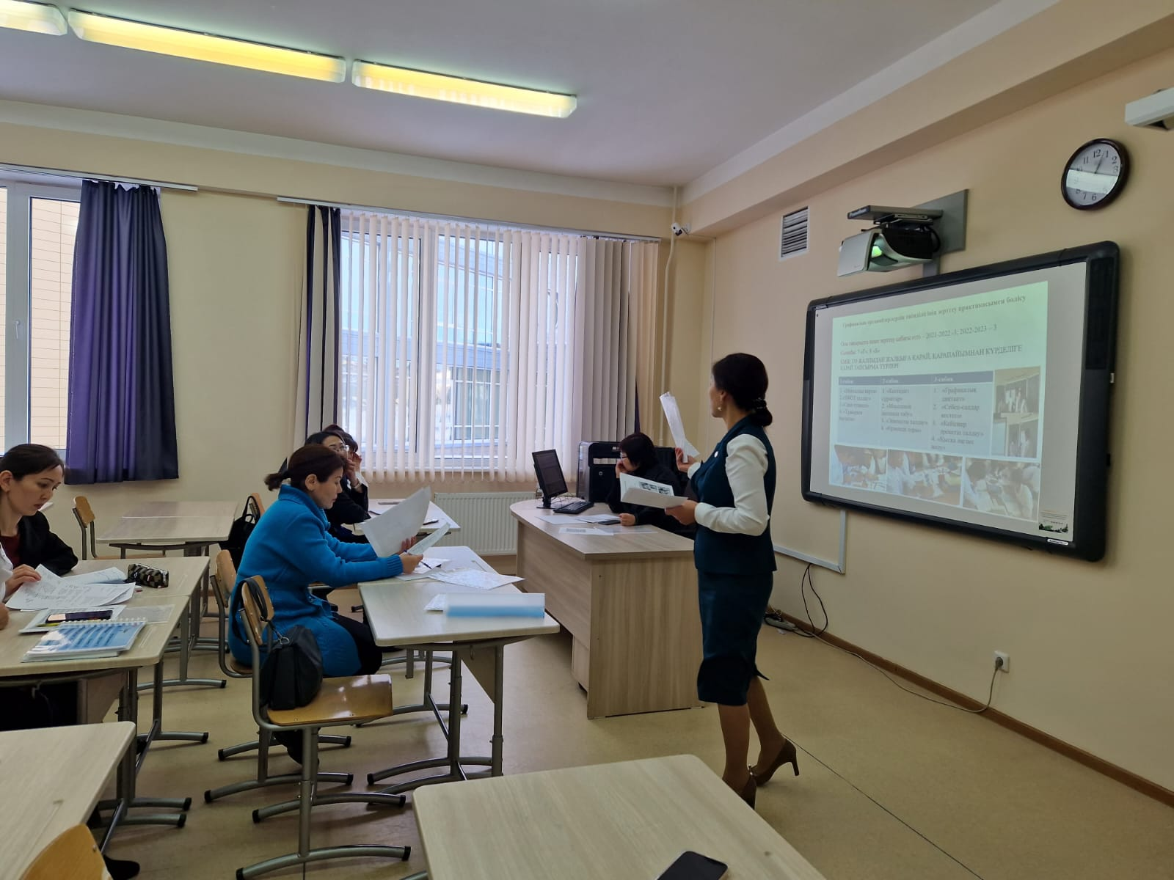
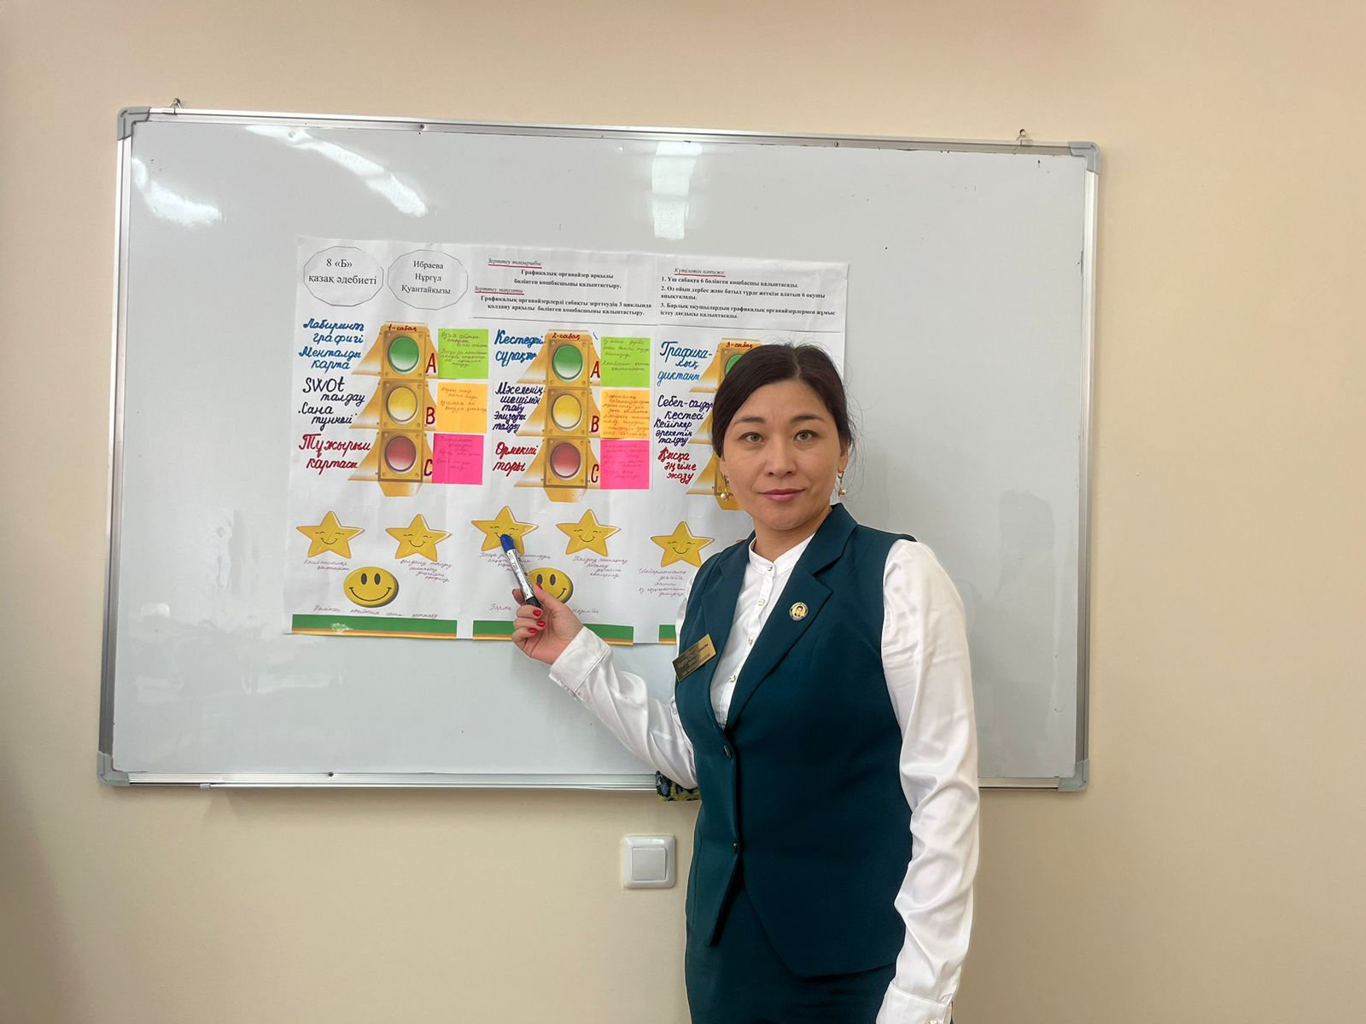
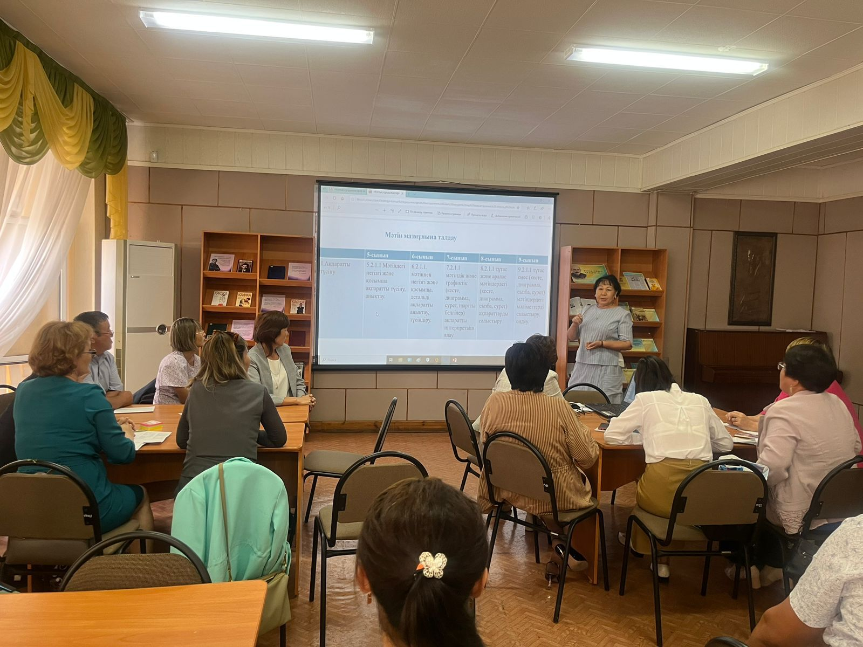
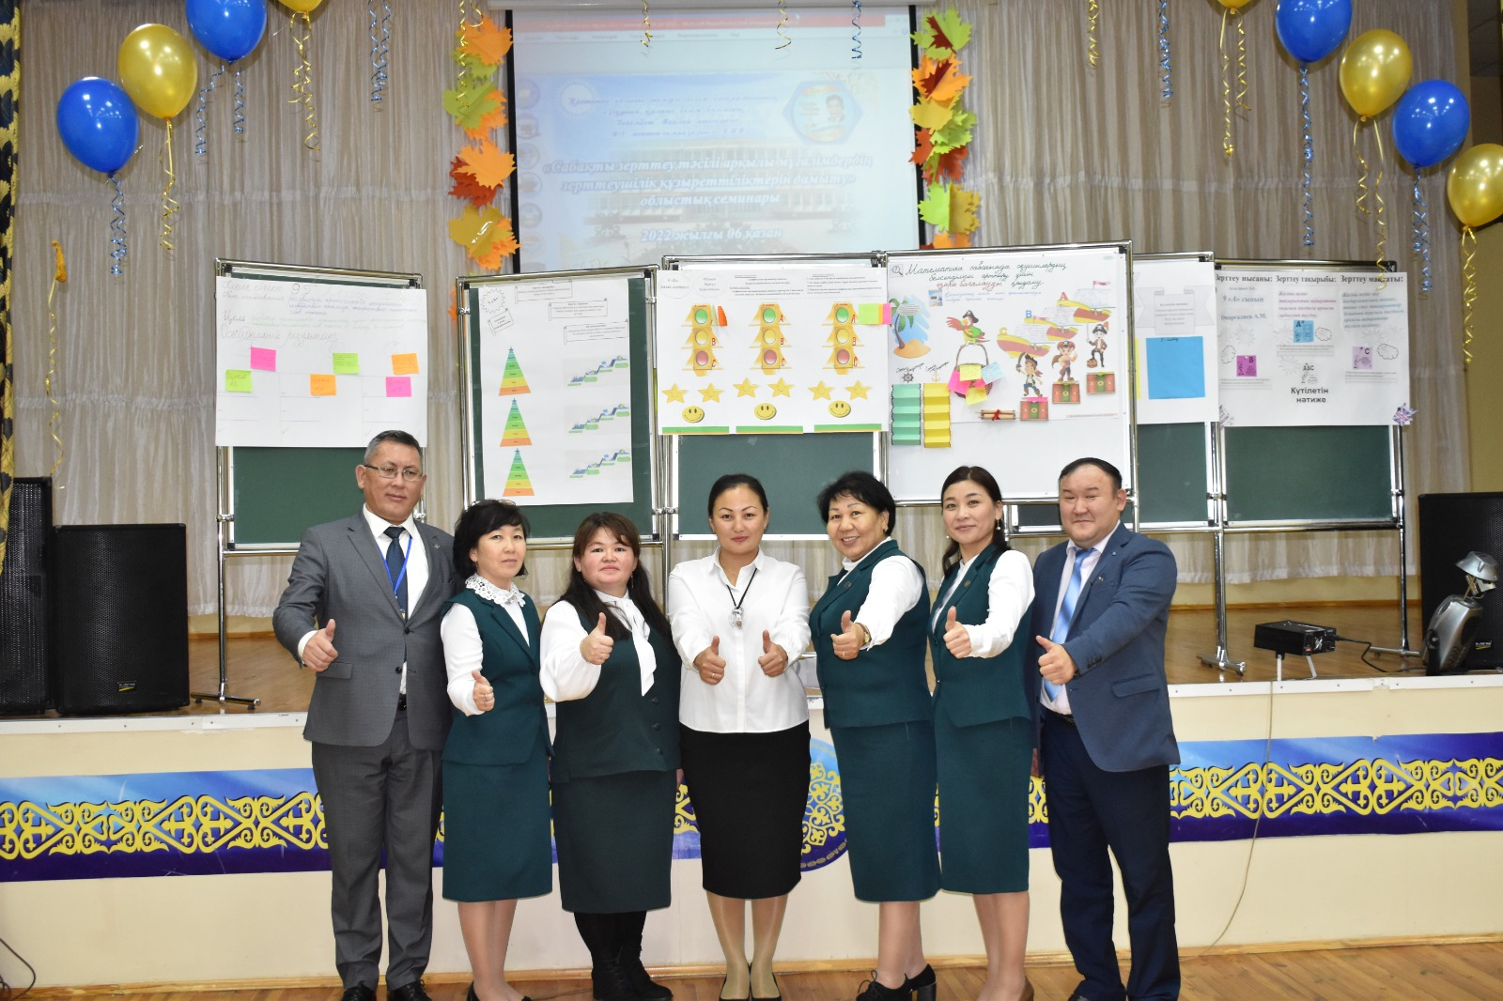
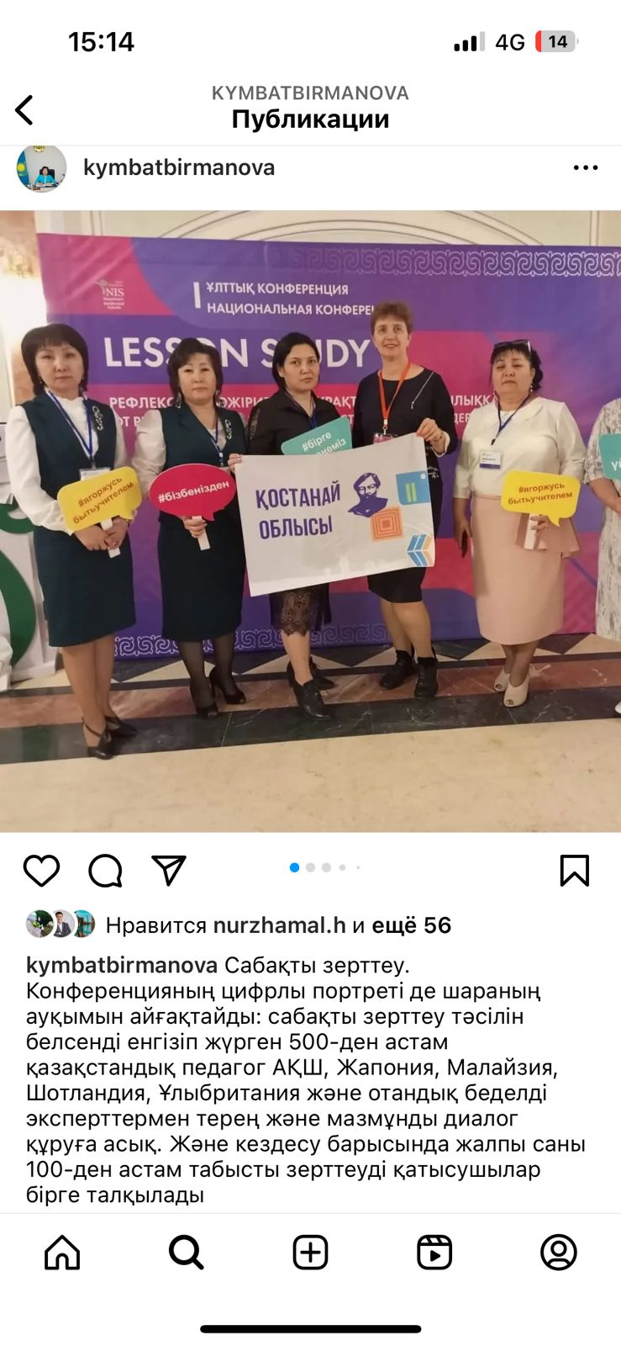
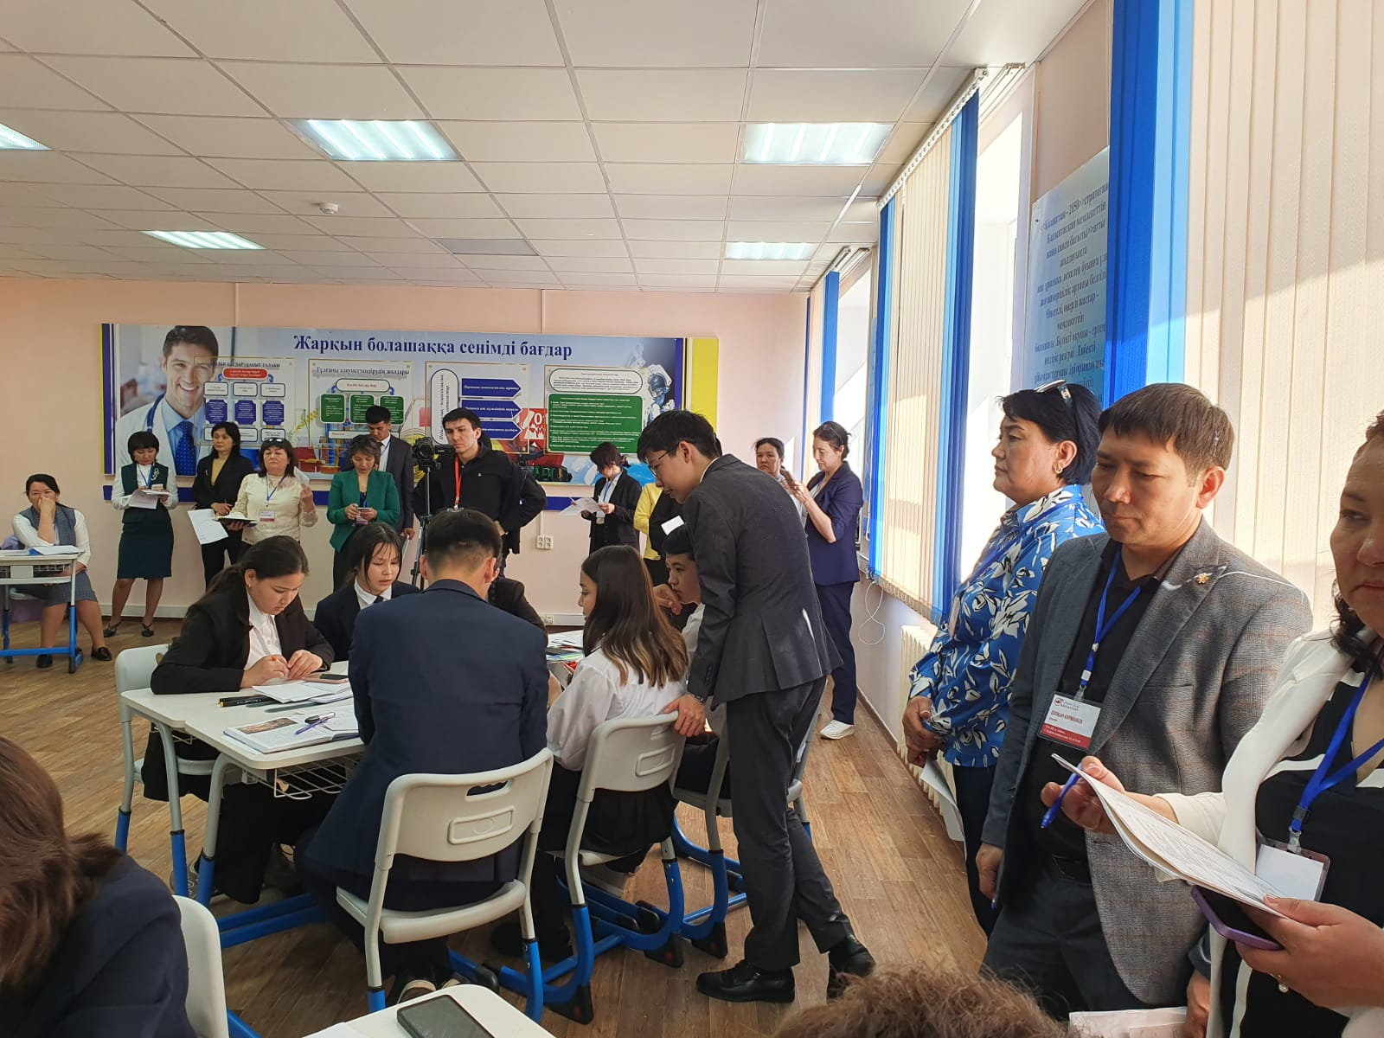
ГРАФИКАЛЫҚ ОРГАНАЙЗЕР АРҚЫЛЫ
ФУНКЦИОНАЛДЫҚ САУАТТЫЛЫҚТЫ АРТТЫРУ
Мектепішілік LS
тәжірибесімен бөлісу;
«Lesson Stady оқыту тәжірибені
жақсарту тәсілі ретінде» аймақтық ғылыми –практикалық конференция
(Бірманова Қ.И.,Жумабаева Г.Т., Абуталипова А.Б., Ибраева НҚ.)
«Сабақты зерттеу – педагогтың кәсіби құзыреттілігін зерттеу негізі» облыстық семинар
(Бірманова Қ.И., Байкенова Ғ.Қ.,
Жумабаева Г.Т., Абуталипова А.Б.,
Ибраева Н.Қ,, Жумабаева А.Е.)
Халықаралық форум «Сабақты зерттеу» Астана қаласы.
(Бірманова Қ.И., Жумабаева Г.Т.)

Slide 18
НӘТИЖЕГЕ БАҒДАРЛАНҒАН ҚҰЗЫРЕТТІ БІРЛЕСТІК
Оқыту мен оқуға жетекшілік ету
Өзінің үздіксіз кәсіби дамуымен бірлестігін дамыту (көшбасшылық, стратегиялық жоспарлау, болжау құзыреттіліктері)
Ол үрдісті жетілдіру, яғни инновациялар мен өзгерістерге жетекшілік ете білу
Бірлестік мүшелерін бірлескен жұмысқа жұмылдыру
Кәсіби және әлеуметтік әріптестік аясын жетілдіру
-

